Slide 1
12.Stack a Queue
Adrián Mindek
2021

Slide 2
Obsah prezentácie
Stack ( Zásobník)
Queue (Fronta)

Slide 3
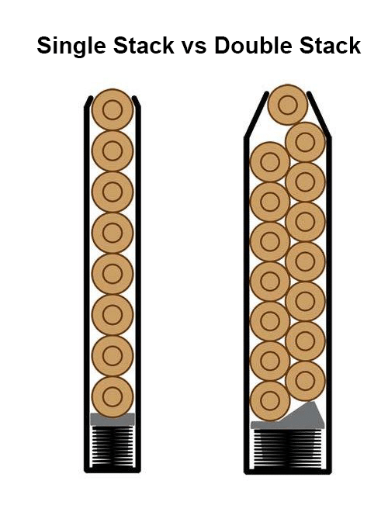
Stack (Zásobník)
Dátová štruktúra pre dočasné ukladanie dát počas výpočtu.
LIFO – Last in First out, implementácia pomocou linked listu alebo dynamic array
Princíp fungovania zásobníku zbrane. Zbraň vystrelí ako prvý najvrchnejší (posledný nabitý náboj)
Základné operácie:
push – vloží prvok na vrch zásobníku
pop – odstráni prvok z vrchu zásobníku
top – spýtanie sa na vrchol zásobníku
isEmpty – spýtanie sa na prázdnotu dotazníku
size - zistenie veľkosti zásobníku
Využíva sa v informatike hlavne pre ukladanie stavov algoritmov a programov ( napr. algoritmus prehľadávania do hĺbky)
Tiež je na ňom postavený virtuálny stroj napr. pre jazyk JAVA

Slide 4
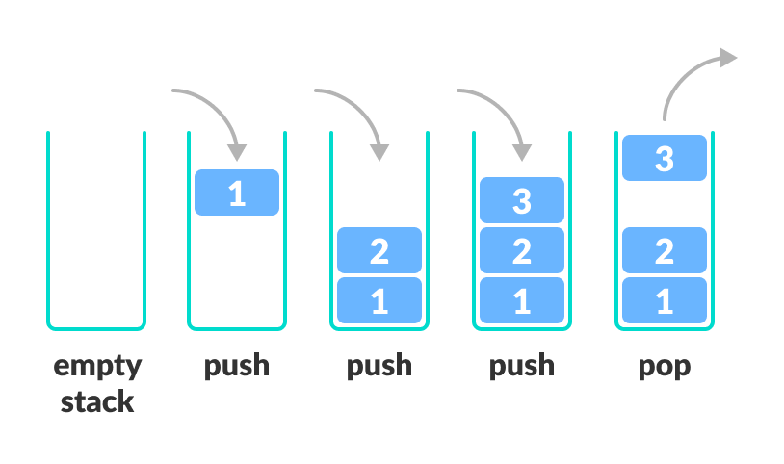
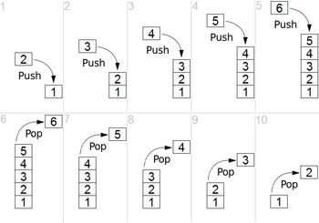
Stack

Slide 5

Queue (Fronta)
Taktiež dátová štruktúra podobná zásobníku
FIFO – First in, first out, implementácia pomocou linked listu alebo dynamic array
Špeciálnym typom je tzv. prioritná rada, v ktorom sa môžu prvky s väčšou prioritou predbiehať s tými s nižšou prioritou.
Základné operácie:
addLast – Pridá prvok na koniec, nazýva sa aj enque
deleteFirst – Odoberie prví prvok
getFirst – Vráti prvý prvok , nazýva sa aj deque
isEmpty – Otázka či je fronta prázdna
size – Vráti počet prvkov v rade
Využitie:
Operátor pipe (|), komunikácia medzi procesmi v OS.
Kruhový Buffer
HEAP sort

Slide 6
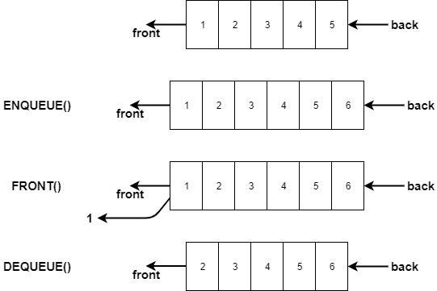
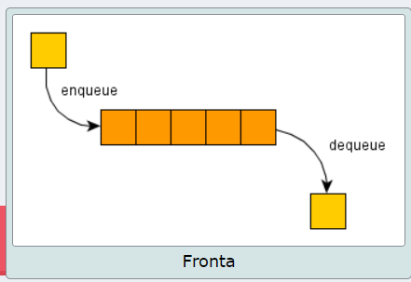
Queue
Existuje aj tzv. OBOJSMERNÝ RAD – čo je kombinácia fronty a zásobníka.

Slide 7
Úloha – Stack, Queue (5b)
Implementaćia stacku alebo fronty pomocou Linked list

Slide 8

Ďakujem za pozornosť

